Slide 1

UNIVERSITÉ DON BOSCO DE LUBUMBASHI
Faculté des Sciences Informatiques — Master Data Science, Supply Chain
Au-delà des heuristiques statiques
Conception et mise en œuvre d'un agent d'apprentissage par renforcement pour l'optimisation holistique et dynamique de la logistique minière
Présenté par : MUPASA KALUNGA Jean-Luc
Dirigé par : Dr. Olfa FERCHICHI
Soutenance de Mémoire de Master — Juillet 2026

Slide 2
Plan de la présentation
Introduction
Domaine
1
2
Contexte et enjeux de la logistique minière
Le système camion-pelle en mine à ciel ouvert
État de l'art
Problématique
3
4
Synthèse critique des méthodes d'optimisation
Questions de recherche et hypothèse centrale H1
Approche proposée
Expérimentation & résultats
5
6
Méthodologie CRISP-RL, MDP et algorithmes RL
Benchmark de 8 politiques sur 3 scénarios, limites du travail
Conclusion & perspectives
7
Contributions et travaux futurs

Slide 3
1
Introduction — contexte et enjeux
1
Le transport, pilier critique de la mine à ciel ouvert
La logistique du transport peut représenter jusqu'à 60 % des coûts opérationnels totaux d'une mine à ciel ouvert.
Son optimisation génère des économies en millions de dollars et réduit l'empreinte environnementale (carburant, usure).
60 %
des coûts opérationnels d'une mine à ciel ouvert proviennent du transport
Limites des systèmes actuels (FMS)
Objectif du mémoire
Heuristiques statiques et règles prédéfinies, efficaces en conditions stables…
…mais myopes face à la variabilité réelle : pannes, congestion, dégradation des routes
Pertes d'efficacité et sous-utilisation des ressources
Concevoir un agent autonome de dispatching qui adapte ses décisions en temps réel

Slide 4
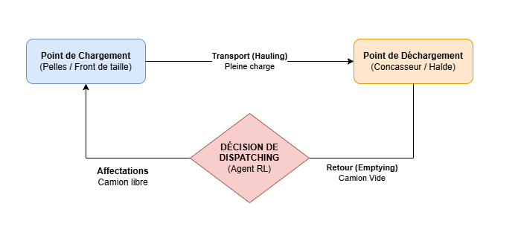
2
Domaine — la logistique minière à ciel ouvert
2
Pelles
Points de chargement (front de taille)
Flotte de camions
Transport chargé / retour à vide
Réseau routier
Routes, jonctions, points de déchargement
Dispatching
Cycle opérationnel camion-pelle : le levier de l'agent est la décision d'affectation
Affectation Camion → Pelle → Dump
Objectif : maximiser le tonnage transporté (t/h) sous contraintes de files, disponibilité et coûts — dans un environnement stochastique.

Slide 5
3
État de l'art des méthodes d'optimisation
3
Famille d'approches | Exemples | Limites principales | Opportunité pour le RL
Heuristiques statiques [4] | FIFO, Nearest Shovel | Myopes, peu adaptatives, ignorent l'incertitude | Apprendre une politique globale et adaptative
Systèmes industriels [2, 14] | DISPATCH, MineStar, Jigsaw | Déterministes, rigides, peu réactifs aux perturbations | Adaptation dynamique en temps réel
Méta-heuristiques [15, 16] | Algo. génétiques, colonies de fourmis, recuit simulé | Optimisation hors-ligne, peu robustes en temps réel | Gestion de l'incertitude et adaptation continue
Optimisation exacte [17, 18] | MILP, programmation par contraintes | Complexité computationnelle, peu scalable | Solution scalable et flexible
Apprentissage par renforcement [7, 10] | RL pour VRP / JSSP, RL minier récent | Besoin d'un simulateur et d'une modélisation réaliste | Cadre état / action / récompense retenu dans ce mémoire
Constat : l'optimisation globale et dynamique de la flotte reste un défi — le RL offre l'adaptation temps réel qui manque aux approches existantes.

Slide 6
4
Problématique et hypothèse de recherche
4
Q1
Comment modéliser l'environnement minier (réseau, files, aléas) dans un cadre RL ?
HYPOTHÈSE CENTRALE
H1
Q2
Quelle architecture d'agent RL pour une politique de dispatching adaptative ?
Un agent RL autonome peut surpasser les heuristiques classiques : productivité, temps d'attente, carburant et adaptabilité aux perturbations.
Q3
Comment concevoir une récompense fidèle aux coûts réels (carburant, usure, temps) ?
Q4
Quelles métriques et protocoles pour démontrer quantitativement la supériorité du RL ?
Q5
Comment intégrer l'agent aux FMS existants sans remplacer l'infrastructure ?
Validation : comparaison rigoureuse de 8 politiques sur 3 scénarios représentatifs, 10 réplications indépendantes.

Slide 7
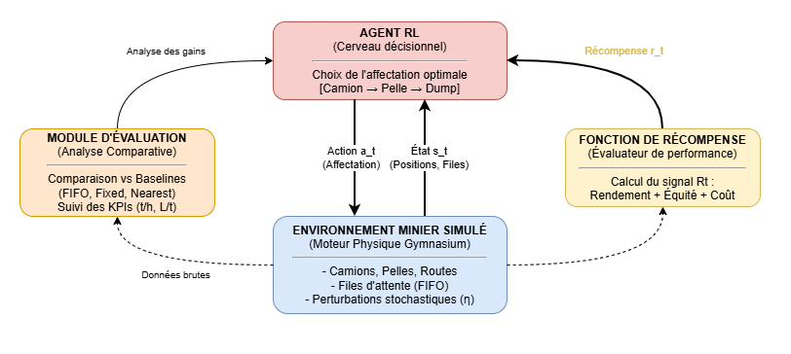
5
Approche proposée — vue d'ensemble
5
Agent RL
Cerveau décisionnel : choisit l'affectation Camion → Pelle → Dump
Environnement simulé
Moteur physique Gymnasium : camions, pelles, routes, files FIFO, aléas η
Fonction de récompense
Signal Rt = rendement + équité + coût (+ attente)
Architecture fonctionnelle : boucle Agent ↔ Environnement ↔ Récompense ↔ Évaluation
Module d'évaluation
Comparaison vs baselines, suivi des KPIs (t/h, min, L/t)
L'agent n'agit pas sur la physique du transport : il optimise uniquement la décision d'affectation — intégrable comme couche d'intelligence au-dessus d'un FMS.

Slide 8
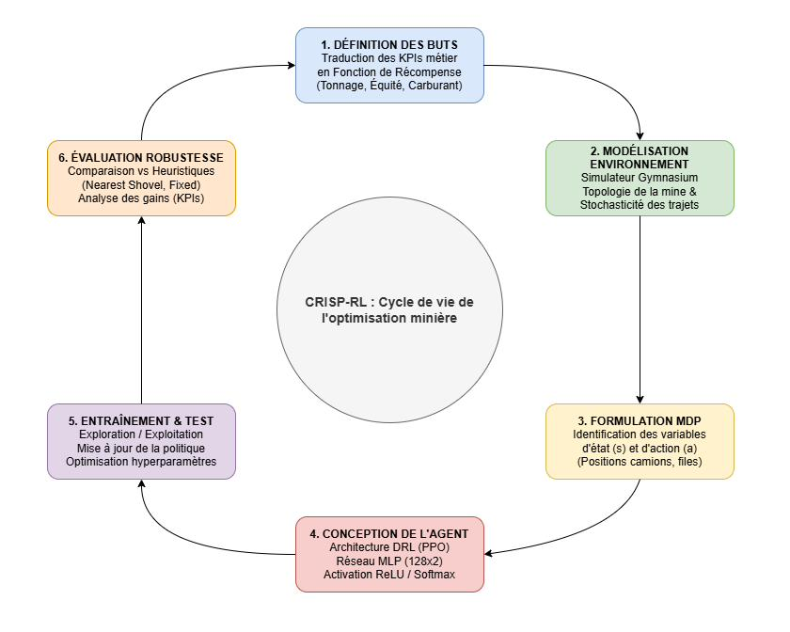
5
Méthodologie — le cycle CRISP-RL
5/1
1. Définition des buts
Traduire les KPIs métier en fonction de récompense
2. Modélisation
Simulateur Gymnasium, topologie et stochasticité
3. Formulation MDP
États s, actions a, transition P, récompense R
4. Conception de l'agent
Architecture DRL (PPO), MLP 128×2, ReLU/Softmax
5. Entraînement & test
Exploration/exploitation, hyperparamètres
6. Évaluation robustesse
Comparaison vs heuristiques, analyse des KPIs
Cadre itératif adapté aux systèmes apprenant par interaction dynamique (Szatmári)

Slide 9
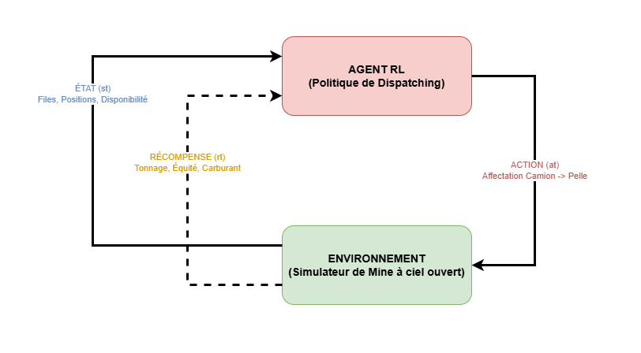
5
Méthodologie — formulation en MDP
5/2
État sₜ
Files d'attente aux pelles, positions des camions, disponibilité des ressources, temps courant
Action aₜ
Affectation Camion → Pelle → Dump, ou ATTENDRE (7 actions discrètes)
Transition P
Simulateur événementiel : trajets log-normaux (σ = 0,12), pannes Bernoulli(pᵦ)
Boucle fermée agent–environnement : la politique se construit par essais successifs
Récompense Rₜ
Multi-objectif pondérée : rendement, équité, coût, attente
MDP à horizon fini : un poste de 480 min = 1 épisode

Slide 10
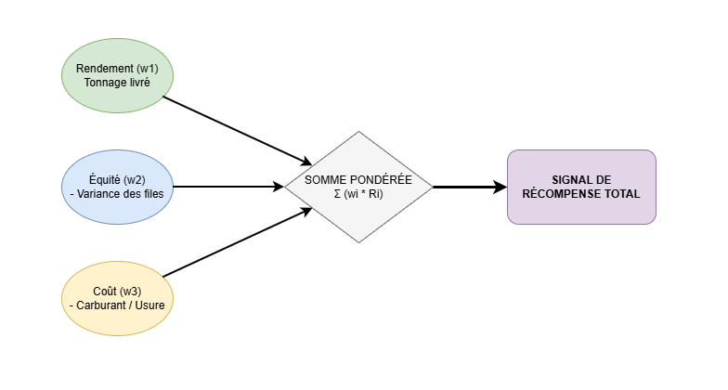
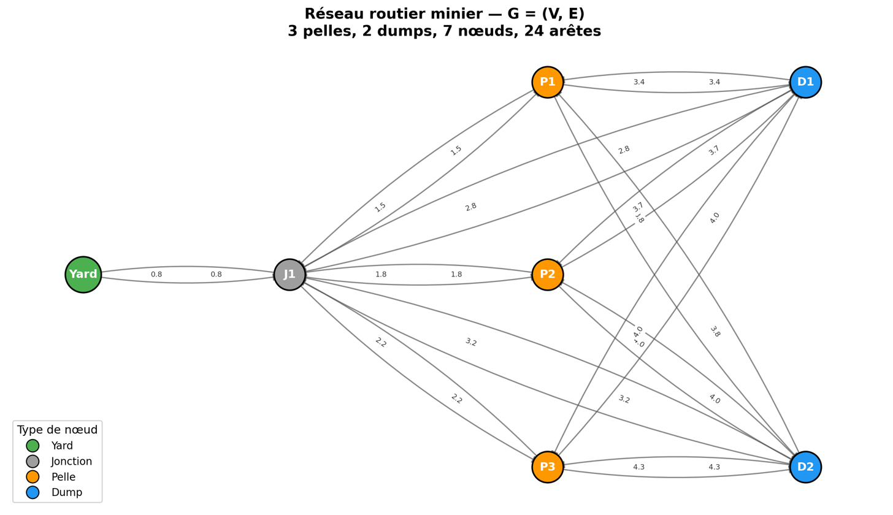
5
Méthodologie — récompense et simulateur
5/3
Rt = w1·R rendement + w2·R équité + w3·R coût + w4·R attente
Graphe routier G = (V, E) : 7 nœuds, 24 arêtes — 3 pelles, 2 dumps
Calibration du signal (contribution clé)
La formulation à 3 termes produisait un signal non discriminant (ΔR < 6×10⁻⁴). L'ajout du terme d'attente w₄ = 0,3 rend l'apprentissage tabulaire effectif.
Simulateur Python conforme à l'interface Gymnasium (reset, step, render) — base reproductible du benchmark

Slide 11
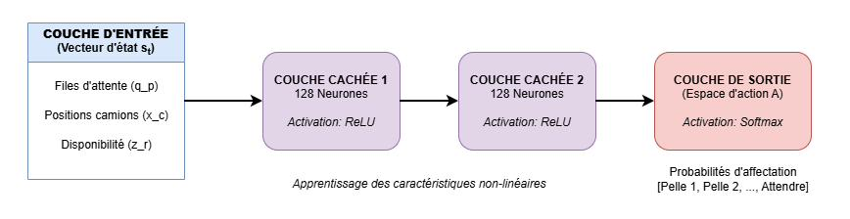
5
Algorithmes utilisés — une progression scientifique
5/4
Q-Learning
SARSA
DQN
PPO
Tabulaire · off-policy
Tabulaire · on-policy
Deep RL · off-policy
Deep RL · actor-critic
Estime l'action optimale (max Q). 30 000 épisodes, α = 0,2, ε-greedy 1,0 → 0,01.
Apprend la politique réellement suivie : plus conservateur, sous-optimal ici.
Réseau Q + experience replay (200 k) + réseau cible. 2 M steps d'entraînement.
Objectif tronqué, stable et robuste au réglage. Approche finale retenue. 2 M steps.
→
→
→
Réseau MLP 128 × 128 (ReLU) Entrée : vecteur d'état normalisé (147 dim.)
Sortie Softmax : probabilités d'affectation

Slide 12
6
Expérimentation — protocole d'évaluation
6
Nominal
High load
High breakdown
12 camions · 3 pelles · 2 dumps · pᵦ = 2 %
18 camions · 3 pelles · surcharge
Pannes fréquentes · pᵦ = 10 %
Référence : calibration et cohérence du simulateur
Teste l'équilibrage de charge au-delà du Match Factor
Robustesse aux perturbations — cœur de l'hypothèse H1
8 politiques comparées
KPIs et validation statistique
4 heuristiques industrielles : FIFO, Fixed Assignment, Nearest Shovel, Shortest Path
4 agents RL : Q-Learning, SARSA, DQN, PPO
10 réplications indépendantes par scénario (seeds 42–51)
Productivité (t/h) · Attente (min) · Carburant (L/t) · Utilisation (%)
Tests t de Welch, ANOVA à un facteur, post-hoc Tukey HSD
Diagnostics d'apprentissage : convergence, erreur TD, entropie, pertes

Slide 13
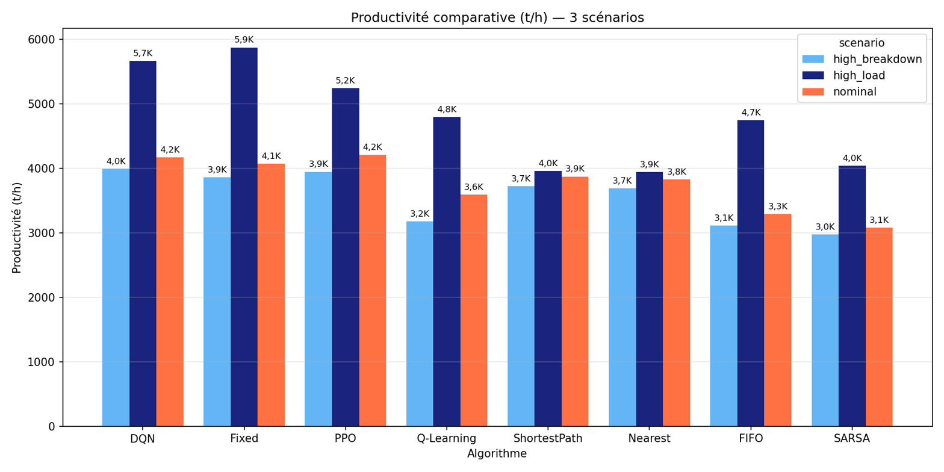
6
Résultats — productivité comparative (t/h)
6/1
Nominal
PPO 4 209 et DQN 4 169 t/h > Fixed 4 074 t/h (+3,3 % / +2,3 %)
High breakdown
DQN 3 992 et PPO 3 946 t/h > Fixed 3 861 t/h — le RL gagne quand l'environnement se dégrade
High load
Productivité moyenne des 8 politiques sur les 3 scénarios (10 réplications)
Fixed domine (Match Factor optimal) ; DQN reste compétitif à −3,6 %
Les agents Deep RL surpassent Fixed Assignment dans 2 scénarios sur 3 — et consomment 4 à 8 % de carburant en moins.

Slide 14
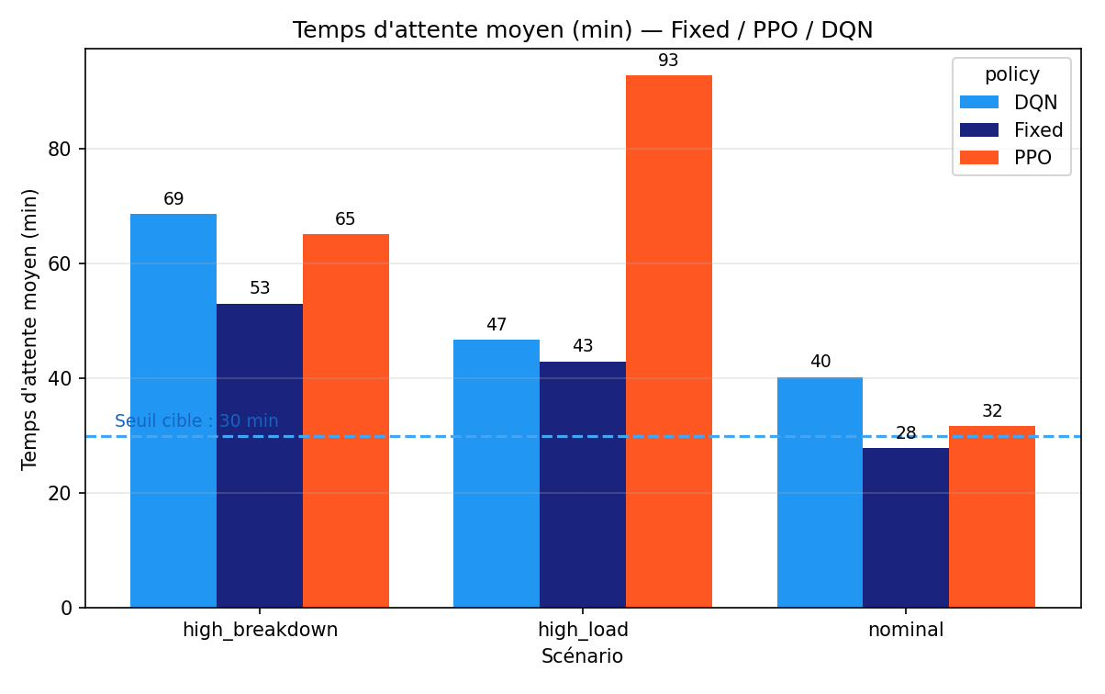
6
Résultats — temps d'attente et heuristiques myopes
6/2
Compromis productivité / attente
Les agents Deep RL acceptent une attente légèrement supérieure à Fixed, mais produisent davantage en exploitant plus agressivement les ressources disponibles.
≥ 200 min
d'attente pour Nearest Shovel et Shortest Path en surcharge : les heuristiques myopes s'effondrent, validant la problématique du mémoire.
Temps d'attente moyen — Fixed / PPO / DQN (seuil cible : 30 min)

Slide 15
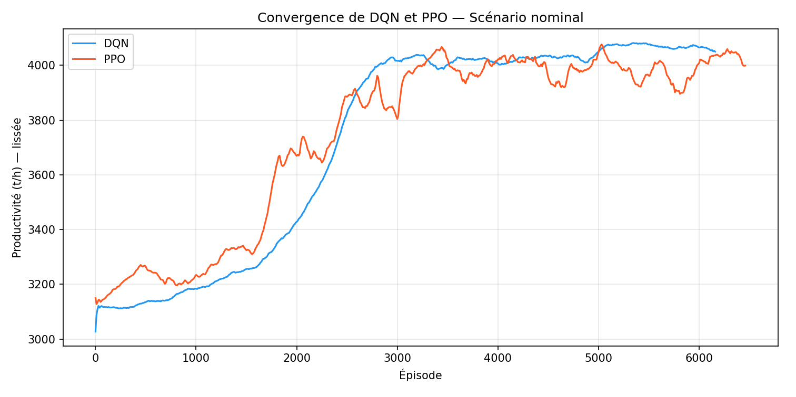
6
Analyse — convergence des agents
6/3
Tabulaires
Q-Learning (off-policy) converge à 175 vs 145 pour SARSA (+20 %) : l'estimation de l'action optimale l'emporte.
Deep RL
DQN et PPO plafonnent ≈ 4 000 t/h en nominal ; DQN plus stable en surcharge (σ = 65 vs 350).
Comportement
Convergence de DQN et PPO — scénario nominal (productivité lissée, 2 M steps)
DQN concentre 80 % de ses choix sur 2 actions ; PPO répartit sur les 7 — politique plus diversifiée.
La progression Q-Learning → SARSA → DQN → PPO confirme empiriquement les prédictions théoriques.

Slide 16
6
Validation statistique de l'hypothèse H1
6/4
Comparaison | Statistique | p-value | Conclusion
PPO vs Fixed (nominal) | t = 6,36 | 3,0 × 10⁻⁶ | PPO significativement supérieur
DQN vs Fixed (high_breakdown) | t = 5,86 | 1,3 × 10⁻⁵ | DQN significativement supérieur
ANOVA — 8 méthodes (3 scénarios) | F(7,72) ≥ 299 | < 10⁻⁵⁰ | Différences globales significatives
Carburant : DQN/PPO vs Fixed | t = −10,0 | < 10⁻⁸ | Gains de −4,4 % à −7,8 % L/t
H1 validée dans 2 scénarios sur 3 (nominal et high_breakdown). En surcharge, la rigidité de Fixed Assignment devient un avantage structurel — le RL n'est pas universellement supérieur, mais décisif dans les contextes dynamiques et perturbés des mines réelles.

Slide 17
6
Limites du travail
6/5
Non-généralisation entre flottes
Piste : transfer learning et architectures à taille variable (attention, GNN)
1
Un modèle entraîné sur 12 camions (147 dimensions) ne peut pas être déployé directement sur 18 camions : tout changement de flotte impose un réentraînement complet.
Dispatching séquentiel
Piste : Multi-Agent RL, où chaque camion devient un agent décisionnel
2
L'agent affecte un camion à la fois — une approximation tractable du problème d'affectation global, qui serait de complexité combinatoire exponentielle.
Validation en simulation seulement
Piste : partenariat avec une mine réelle pour une validation terrain
3
Des paramètres réels comme la météo, le comportement des opérateurs ou les pannes d'infrastructure n'ont pas été modélisés.
Ces limites délimitent le domaine de validité des résultats — elles ne les remettent pas en cause.

Slide 18
7
Conclusion — quatre contributions
7
1
Simulateur réaliste
2
Progression algorithmique
Environnement Gymnasium reproductible : graphe pondéré 7 nœuds, trajets log-normaux, pannes, dégradation des routes.
Q-Learning, SARSA, DQN et PPO implémentés et calibrés — chaque transition justifiée par les limites de la précédente.
3
Benchmark à 8 stratégies
4
Calibration de la récompense
4 heuristiques industrielles vs 4 agents RL, 3 scénarios, 10 réplications : résultats statistiquement robustes.
Diagnostic du signal non discriminant et ajout du terme d'attente (w₄ = 0,3) : le reward shaping rendu effectif.
Le Deep RL constitue une approche compétitive et prometteuse pour le dispatching minier dynamique.

Slide 19
7
Perspectives
7/1
Apprentissage multi-agent
1
Vers l'industrie
Chaque camion devient un agent autonome (MARL, entraînement centralisé / exécution décentralisée) — vers une optimisation réellement holistique.
FMS + RL
Généralisation par transfer learning
2
Architectures à taille variable (attention(GAT), GNN) pour déployer un modèle unique sur des flottes différentes sans réentraînement.
Une couche d'intelligence additionnelle au-dessus des systèmes existants : module de recommandation d'affectation à chaque cycle camion, sans remplacer l'infrastructure.
Validation sur données terrain
3
Partenariat avec une mine opérationnelle : météo, opérateurs, pannes d'infrastructure — indispensable avant tout déploiement.
Extension des scénarios
4
Pannes de pelles, topologies plus complexes, contraintes de qualité du minerai.

Slide 20
Merci de votre attention
Place aux questions
MUPASA KALUNGA Jean-Luc — Master Data Science, Supply Chain — UDBL, Juillet 2026

